Slide 1


ASP GAZD konzultációs nap
A 491 menüpont bemutatása
2020. október 29.

Slide 2
A 491 menüpont bemutatása
  Korábban…
  Értékvesztés/behajthatatlanság/elengedés visszaírás elszámolása:
  Könyvelés (1372, 1423) és rögzítés (régi 491) külön menüpontokban,
  Egyesével az érintett kimenő számlán, bizonylaton,
  A 1423 menüpontban bizonylat összegének módosítása,
  Javítási lehetőség: kézi helyesbítés
  Az új 491 menüpontban…
  Értékvesztés/behajthatatlanság/elengedés visszaírás elszámolása:
  Könyvelés és rögzítés a menüpontban,
  Tömegesen elvégezhető a menüpontban,
  Automatikus kontírképzés a kimenő számlára, bizonylatra,
  Elvégzett műveletről elszámolási bizonylat generálás
  Elvégzett művelet javítási lehetőség: inaktiválás/törlés.

Slide 3
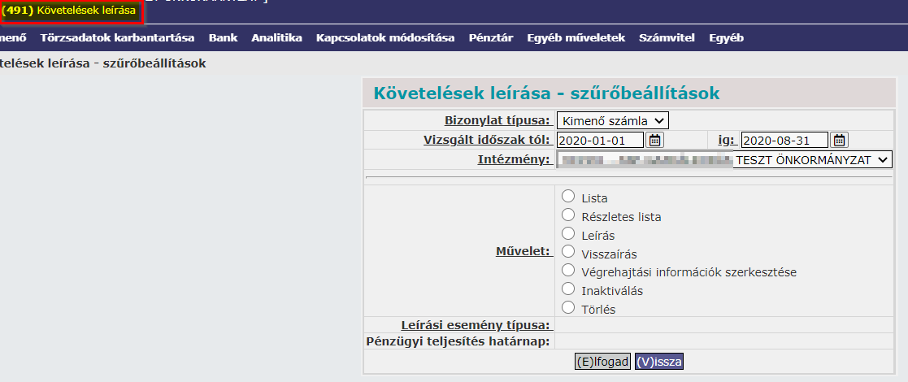
A 491 menüpont bemutatása
Szűrőbeállítások:
Bizonylat típusa
Vizsgált időszak
Intézmény
Művelet
Leírási esemény típusa
Pénzügyi teljesítés határnap

Slide 4
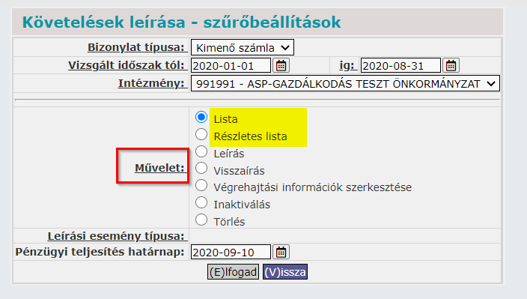
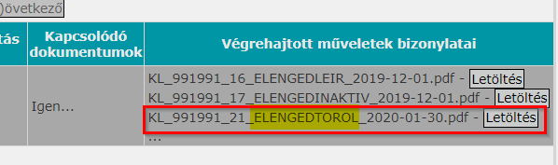
A 491 menüpont bemutatása
  Műveletek:
  Lista: szűrési beállítás alapján az összes követelést listázza
  Részletes lista: elvégzett műveleteket listázza

Slide 5
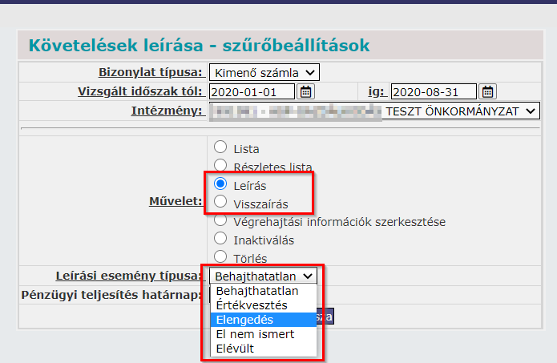
A 491 menüpont bemutatása
Műveletek
Leírás:
Behajthatatlan
Értékvesztés
Elengedés
El nem ismert
Elévült
Visszaírás:
Behajthatatlan
Értékvesztés
Elengedés
El nem ismert
Elévült

Slide 6
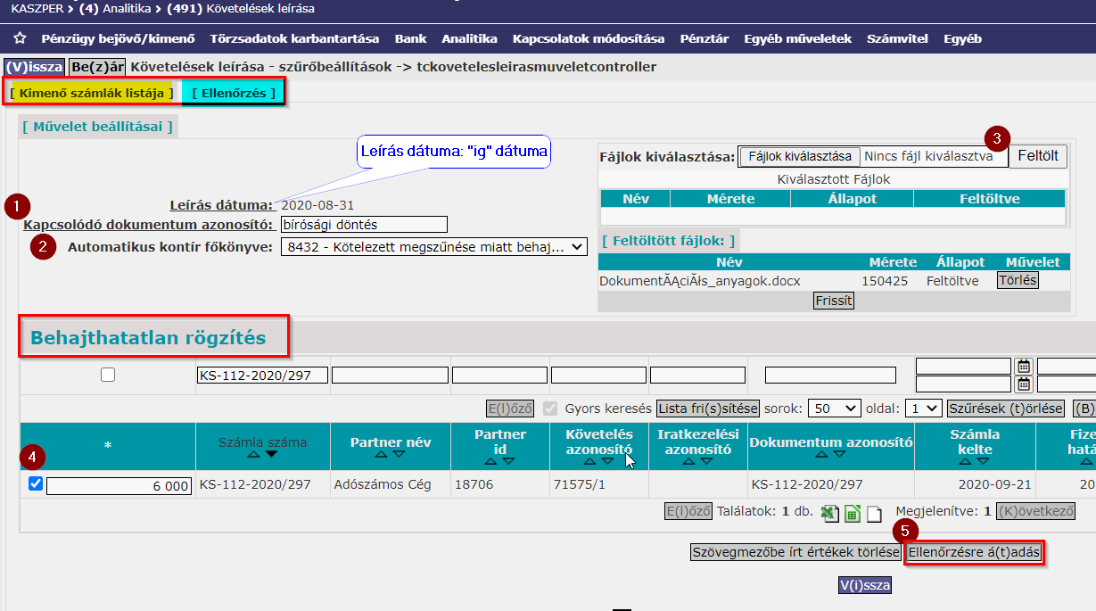
A 491 menüpont bemutatása
Behajthatatlanság rögzítése:
Kapcsolódó dokumentum azonosító
Kapcsolódó dokumentum feltöltése
8432/33* PSZ könyvviteli számla
Leírandó összeg

Slide 7
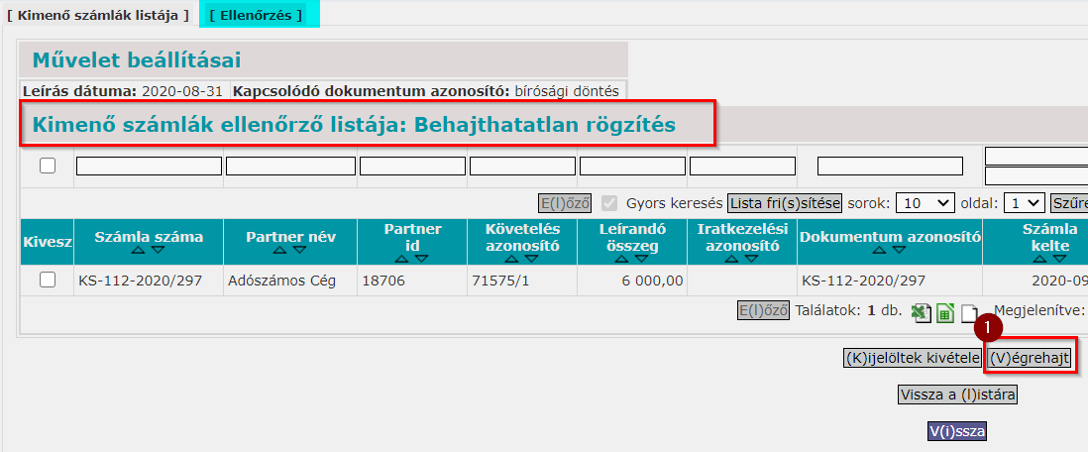
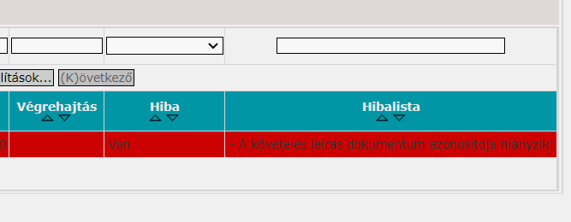
A 491 menüpont bemutatása
Ellenőrző lista:
Az összes műveletre kijelölt tételt tartalmazza
Kijelölt tételek kivételének lehetősége
Hiba esetén „piros színnel” hibajelzés

Slide 8
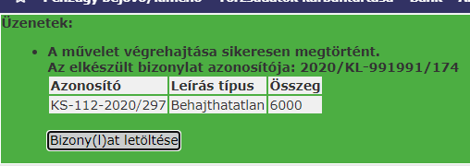
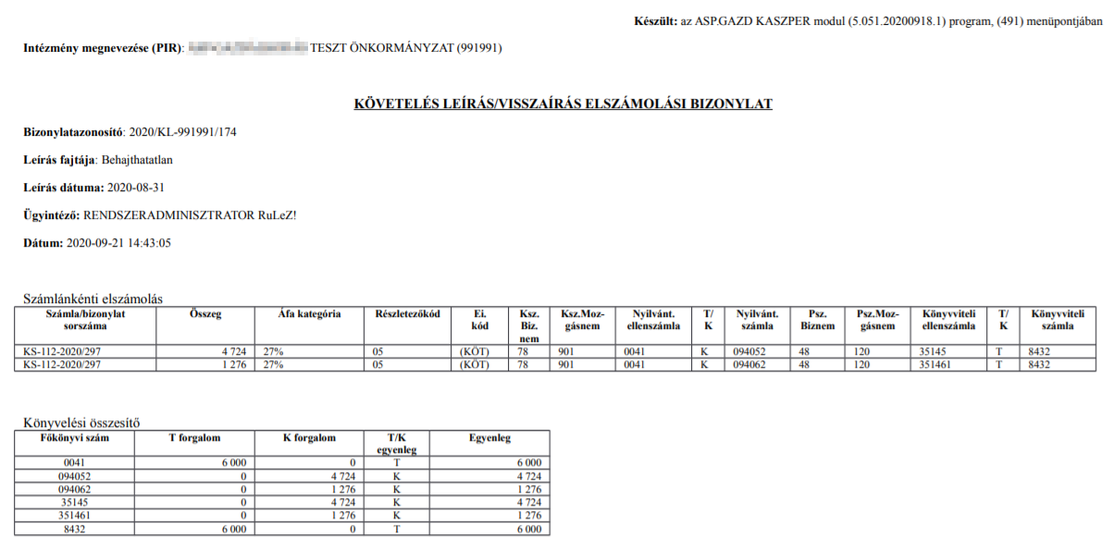
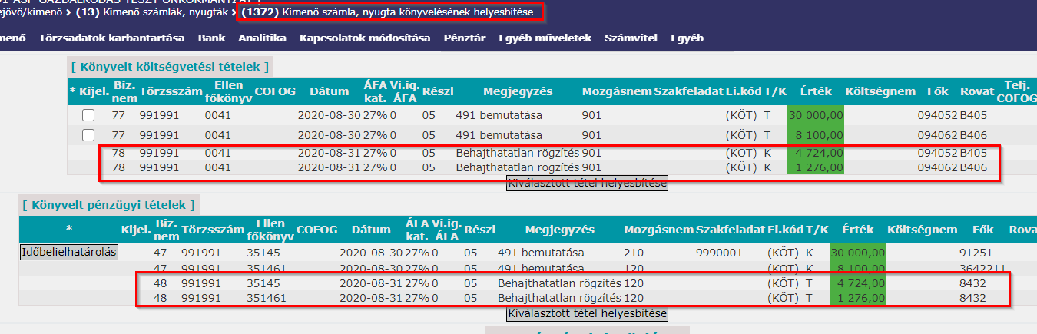
A 491 menüpont bemutatása

Slide 9
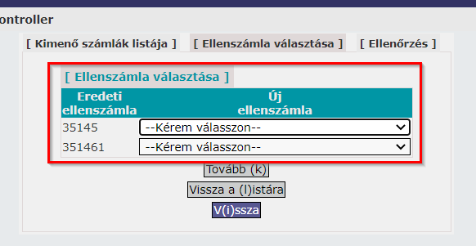
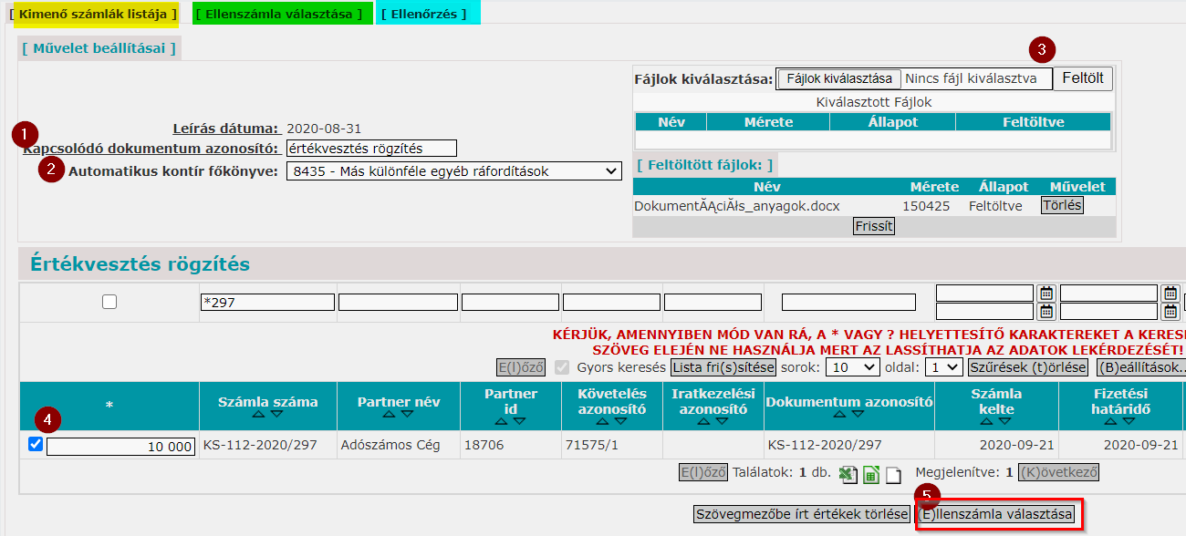
A 491 menüpont bemutatása
Értékvesztés rögzítése:
Kapcsolódó dokumentum azonosító
Kapcsolódó dokumentum feltöltése
8435* PSZ könyvviteli számla
Leírandó összeg
Értékvesztés ellenszámla választása

Slide 10
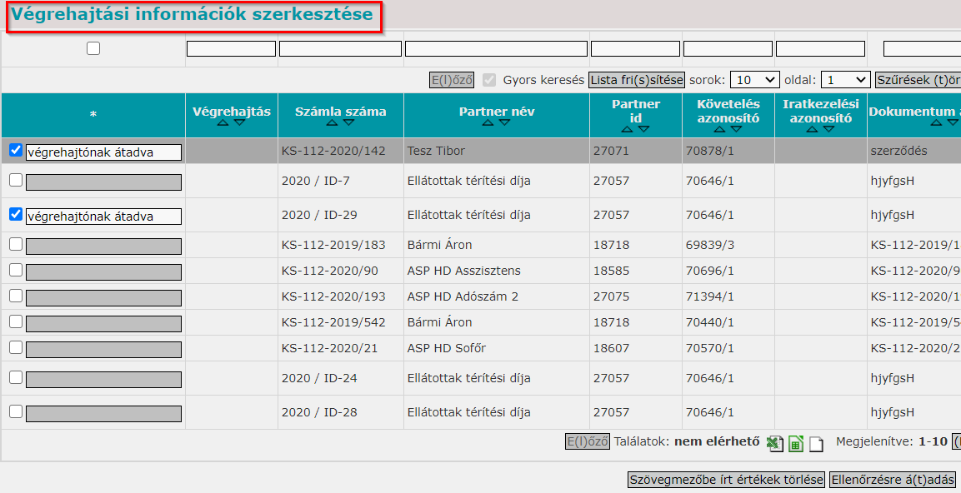
A 491 menüpont bemutatása
Végrehajtási információk szerkesztése: a követelések végrehajtásával kapcsolatos egyéb adatok, információk (pl.: a követelés végrehajtás céljából végrehajtó irodának átadásra került) megadására van lehetőség.

Slide 11
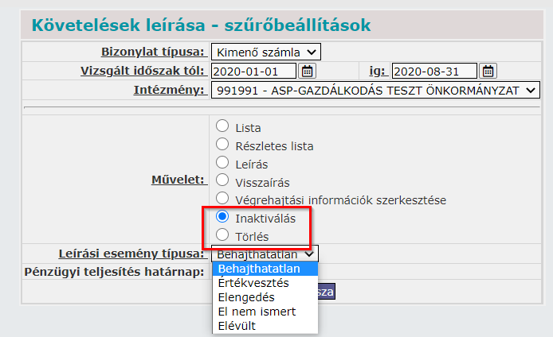
A 491 menüpont bemutatása
Leírási/Visszaírási művelet rögzítése
Inaktiválás: eredeti kontír tétel ellenkező T/K jelű helyesbítése
Törlés: az eredeti kontírtétel + inaktiválással előálló helyesbítő kontírtétel törlése

Slide 12
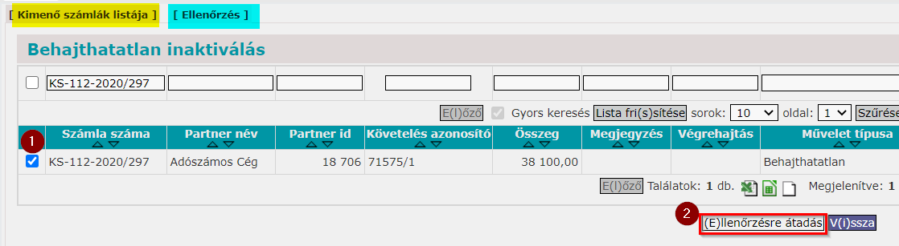
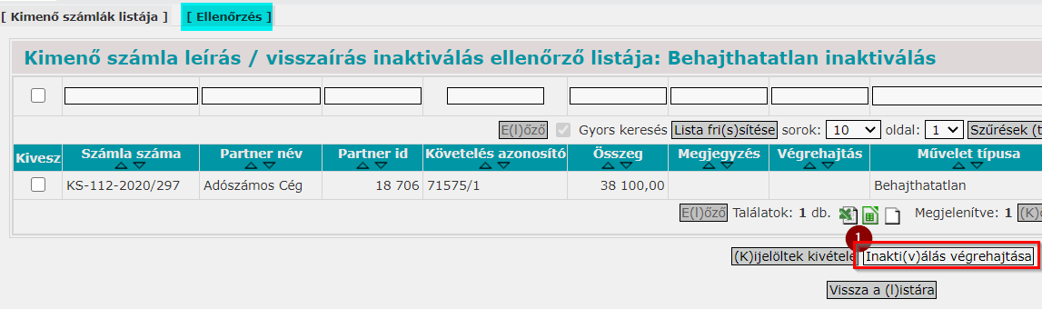
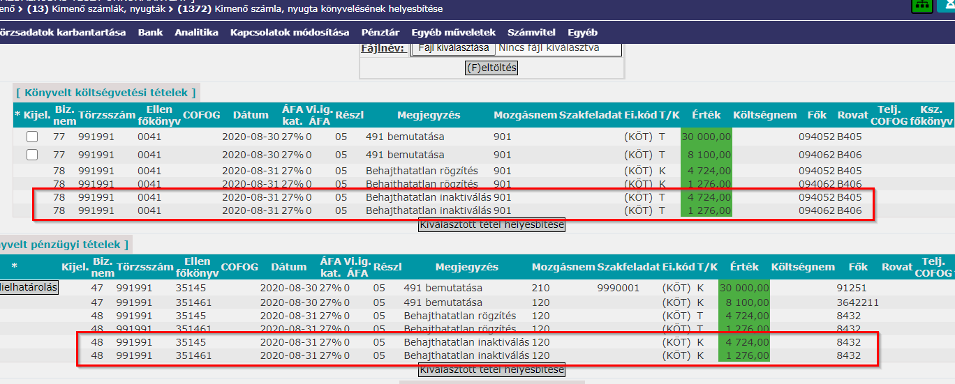
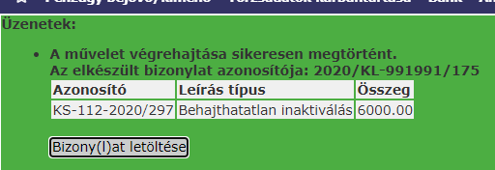
A 491 menüpont bemutatása
Inaktiválás: eredeti kontír tétel ellenkező T/K jelű helyesbítése

Slide 13
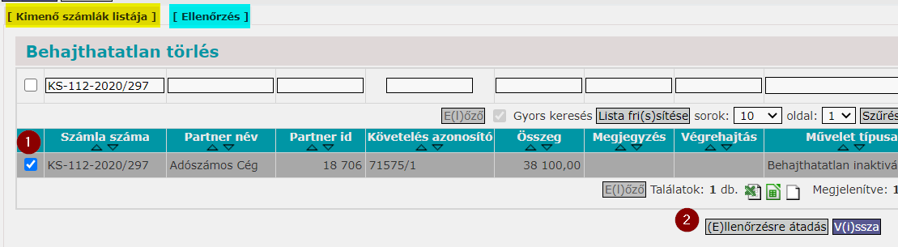
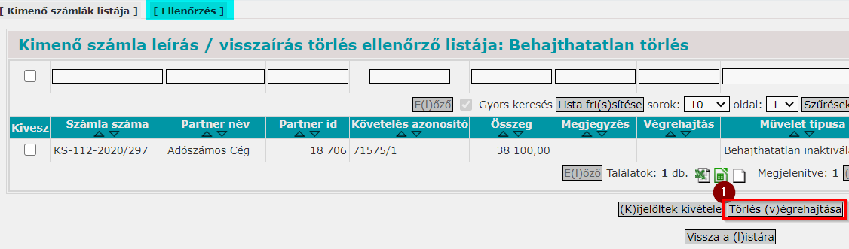
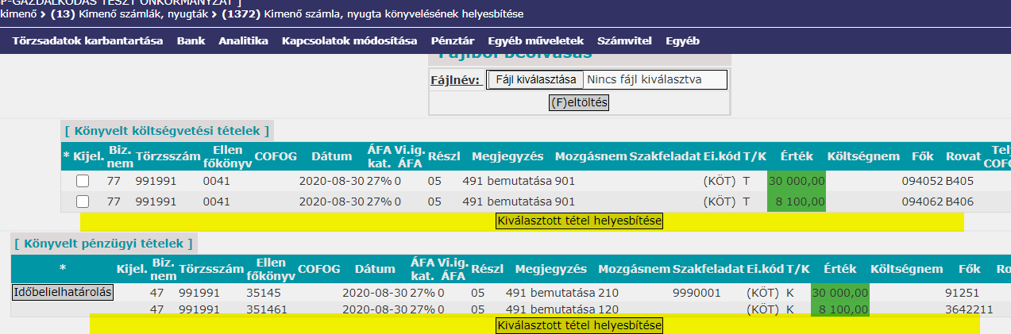
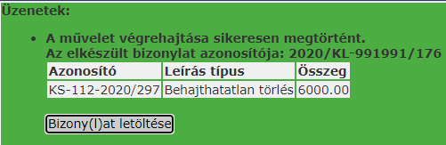
A 491 menüpont bemutatása
Törlés: az eredeti kontírtétel + inaktiválással előálló helyesbítő kontírtétel törlése

Slide 14
A 491 menüpont bemutatása
  „Gyakori” probléma a 491 menüpont használata közben:
  Kézi nyitó követelés esetén visszaíráskor hiányzik az eredeti 9* PSZ könyvviteli számla,
  Értékvesztés visszaíráskor nem helyes 358* PSZ könyvviteli ellenszámla használata,
  A követelés bizonylatához „kontírozott” utalványrendelet tartozik
  Visszaírás esetén nem jelenik meg a számla/bizonylat, ha előző évben teljes összegben leírásra került (nincs nyitó tétel)
  Közelmúltban javítottuk: végszámla esetén „fehér” képernyő; kontírképzés alábontott rovatra, kontírképzés nettó-áfa eltérő részletezőkódra

Slide 15

Kérdések?
Kérdések?
Kérdések?
Kérdések?

Slide 16
Köszönöm megtisztelő figyelmüket!

